Slide 1
Industrial IOT
Need to know: Rechtliche Vertragsregelungen für den Vertrieb von IoT- und Big Data-Anwendungen
Rechtsanwalt Dr. Oliver M. Habel
tecLEGAL Habel Rechtsanwälte, München

Slide 2
Welche Aussage hat „Industrial“?
Auswertung von großen Datenmengen:
Gibt es schon lange bei insbesondere Banken und Versicherungen.
Aber erst seit wenigen Jahren als technische Herausforderung durch das Internet der Dinge in der produzierenden Industrie
Zur Produktion über gewonnene Daten aus IT-gestützten Steuerungen, auch Sensorik, aus Daten in ERP-Anwendungen beim Betreiber, kombiniert
Unter Einsatz von KI-unterstützten Tools
Schaffung neuer Anwendungen des Herstellers
Erkennen von Optimierungsbedarf beim Betreiber
Vorbeugung von Verschleißen und Störungen
zur Datenspeicherung und Sicherung des Zugangs

Slide 3
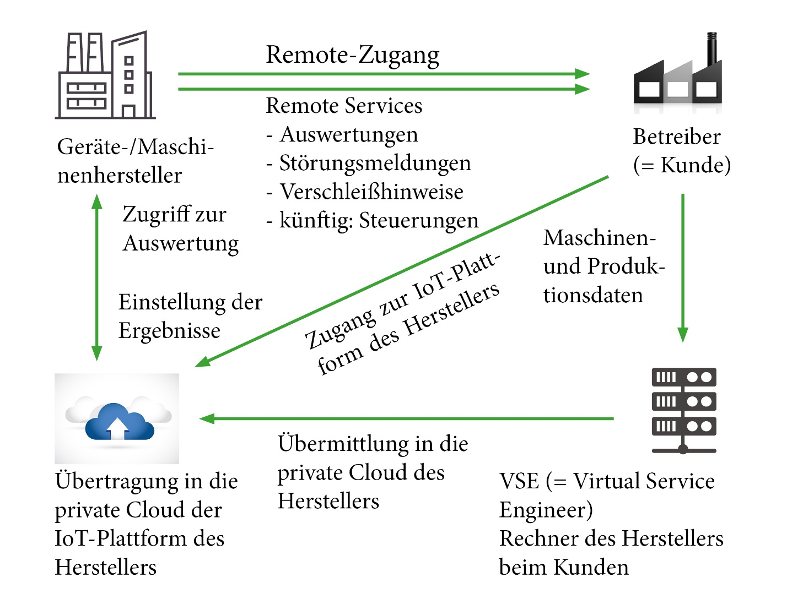
Beispiel aus dem Maschinen- und Anlagenbau

Slide 4
Was sind Remote Services?
Remote-Zugang zu den Maschinen und zur IT beim Betreiber
Maschinen- und Produktionsdaten
Daten zu Umwelteinflüssen auf die Anlage und bei der Produktion
ggf. aus der ERP beim Betreiber
durch Zugriff über VSE-Rechner des Herstellers beim Betreiber
für
Abruf des Betreibers über eine IIoT-Plattform des Herstellers
zum Abruf von Auswertungen
zum Benchmarking
für Predective Maintenance

Slide 5
Beistellungs- und Mitwirkungspflichten des Betreibers
Gewährung des Zugriffs auf Daten, ggf. auch personenbezogene Daten
Wartungs- und Reinigungsintervalle einhalten
Betrieb der Anlage gemäß Herstellerangaben
IT- und TK-Infrastruktur
Schnelle und störungsfreie Datenübermittlung
Maßnahmen zur IT-Sicherheit auch beim Betreiber

Slide 6
Vertragsrechtliche Zuordnung
VSE-Rechner: Miete oder Leihe
Ablauf von Software auf VSE-Rechner: n. a.
Auswertung von Daten
Produktionsdaten
Benchmarking
Verschleiße, Störungen:
Dienst- oder Werkleistung
Eingriff in die Steuerung der Anlage:
Dienst- oder Werkleistung
Bereitstellung einer IIoT-Plattform:
Begrenzt auf die Vertragsdauer
Mietvertrag

Slide 7
Vertragsrechtliche Zuordnung (Fortsetzung)
Typenkombinationsvertrag oder Gepräge des Vertrags durch eine Leistung
Zugangsmöglichkeit für Betreiber zu den Daten und Datenauswertungen auf der IoT-Plattform
Zugang zur Nutzung von Auswertungstools auf der IIoT-Plattform
Ständige Erreichbarkeit der IoT-Plattform
In der Gewichtung stehen die Leistungen nebeneinander. Daraus folgt: Mangel- und Schlechterfüllungsansprüche gesondert regeln
Isolierte Kündigungsmöglichkeit für die Remote-Services, soweit sie Bestandteil eines darüber hinausgehenden Leistungspaketes des Herstellers sind

Slide 8
Welche spezifischen vertraglichen Regelungen erfordern Remote Services?
Beschreibung der Einzelleistungen unter dem Vertragsgegenstand
Ggf. Lizenz bei Softwarenutzung durch den Betreiber
Datenlizenz
Für das geheime betriebliche Know-How beim Betreiber
Lizenzeinräumung für die Nutzung auch zu eigenen Zwecken des Herstellers
Vertragliche Hauptleistung des Betreibers, § 307 Abs. 3 Satz 1 BGB
Wechselseitige Zugangsrechte
Datenqualität

Slide 9
Welche spezifischen vertraglichen Regelungen erfordern Remote Services? (Fortsetzung)
Reaktionszeiten
Auswertung der Daten und Bereitstellung der Daten und der Auswertungen
Erreichbarkeit und Nutzbarkeit der IIoT-Plattform
Zugang zur Anlage des Betreibers
Datenschutz, hier insbesondere Datenvermeidung, Art. 32 Abs. 1 lit. a), und Datenschutzfolgeabschätzung, Art. 35 DSGVO
Auftragsverarbeitung

Slide 10
Welche spezifischen vertraglichen Regelungen erfordern Remote Services? (Fortsetzung)
Mangel- und Schlechterfüllungsansprüche
Typenkombinationsvertrag: Entsprechend der jeweiligen gesetzlichen Vorgaben/Gestaltungsmöglichkeiten
Für IIoT-Plattformen und Auswertungen: Verbesserungen in der Zukunft
Beweislast für Ungenauigkeiten oder fehlerhafte Dateninterpretationen regeln
Ausformulierung der vertraglichen Folgen aus den Mitwirkungspflichten des Betreibers
„Verkürzte Gewährleistungsfristen“

Slide 11
Welche spezifischen vertraglichen Regelungen erfordern Remote Services? (Fortsetzung)
Höhere Gewalt, insbesondere für die Erreichbarkeit der IIoT-Plattform
Haftung, insbesondere bei Einsatz von Software-Agenten für autonome Systeme
Vertraulichkeit
EU-Richtlinie zu Know-How- und Geschäftsinformationen von 2016
BMJ-Entwurf vom 19.04.2018
„Angemessene Schutzvorkehrungen“ werden verlangt
Vertragsende
Rückgabe von Hardware
Passwörter
Mitnahme von Daten

Slide 12
Agiles Betreiberkonzept?

Slide 13
Ich danke für Ihre Aufmerksamkeit.
Oliver Habel, Rechtsanwalt, München

